Slide 1
REKRUTACJA do szkół ponadpodstawowych 2023/2024

Slide 2
TERMINY POSTĘPOWANIA REKRUTACYJNEGO
Wniosek o przyjęcie do szkoły ponadpodstawowej wraz z dokumentami będzie można składać
od 15 maja do 21 czerwca 2023 r.
z wyjątkiem szkoły ponadpodstawowej dwujęzycznej, oddziału dwujęzycznego, oddziału międzynarodowego, (…) wymagających od kandydatów szczególnych indywidualnych predyspozycji oraz do szkół i oddziałów prowadzących szkolenie sportowe w szkołach ponadpodstawowych, do których wnioski składane
od 15 maja do 31 maja 2023 r.

Slide 3
Uzupełnienie wniosku o przyjęcie
do szkoły ponadpodstawowej
o świadectwo ukończenia szkoły podstawowej i zaświadczenie o wynikach egzaminu
należy złożyć
od 23 czerwca do 12 lipca 2023 r.
Listy kandydatów zakwalifikowanych i kandydatów niezakwalifikowanych
ogłoszone zostaną
20 lipca 2023 r.

Slide 4
W terminie od 21 lipca do 27 lipca 2023 r.,
w przypadku kandydatów zakwalifikowanych,
składa się potwierdzenie woli przyjęcia do danej szkoły
w postaci przedłożenia oryginału świadectwa ukończenia szkoły i oryginału zaświadczenia o wynikach egzaminu zewnętrznego, o ile nie zostały one złożone w uzupełnieniu wniosku o przyjęcie do szkoły ponadpodstawowej.
W przypadku szkoły prowadzącej kształcenie zawodowe - także zaświadczenia lekarskiego zawierającego orzeczenie o braku przeciwskazań zdrowotnych do podjęcia praktycznej nauki zawodu.

Slide 5
Ostateczne podanie do publicznej wiadomości listy kandydatów zakwalifikowanych i niezakwalifikowanych
28 lipca 2023 r.
Od 31 lipca 2023 r.
– rekrutacja uzupełniająca.

Slide 6
EGZAMIN ÓSMOKLASISTY - terminy
W szkołach, w których nauka kończy się w semestrze wiosennym dokładne daty egzaminów w terminie głównym zaplanowano następująco:
23 maja 20223r. (wtorek) o godzinie 9:00 – egzamin z języka polskiego,
24 maja 2023 r. (środa) o godzinie 9:00 – egzamin z matematyki,
25 maja 2023 r. (czwartek) o godzinie 9:00 – egzamin z języka obcego nowożytnego.
Terminy dodatkowe egzaminu ósmoklasisty: 12 czerwca 20223r. o godzinie 9:00 – egzamin z języka polskiego,
13 czerwca 20223r. o godzinie 9:00 – egzamin z matematyki,
14 czerwca 2023 r. o godzinie 9:00 – egzamin z języka obcego nowożytnego.

Slide 7
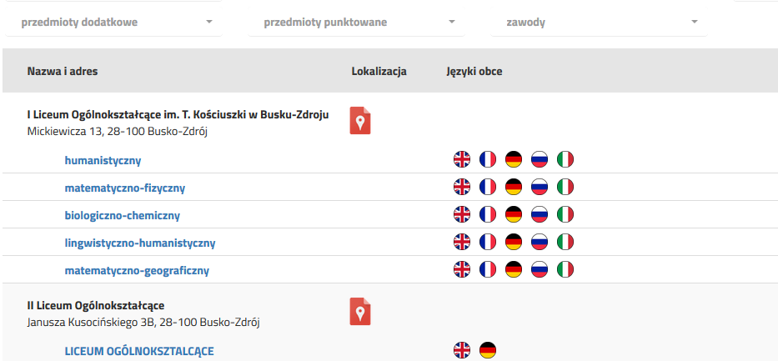
REKRUTACJA – POWIAT BUSKI I STASZOWSKI
Rekrutacja prowadzona jest WYŁĄCZNIE online.
Strony są już dostępne, ale nie można się rejestrować.
https://nabor.pcss.pl/buskozdroj/szkolaponadpodstawowa/
https://nabor.pcss.pl/staszow/szkolaponadpodstawowa/

Slide 8
Można wybrać MAKSYMALNIE
3 szkoły w powiecie buskim i
3 szkoły w powiecie staszowskim.
Szkoły należy wybrać wg ustalonej hierarchii, tzn. listy preferencji (szkoła, na której najbardziej uczniowi zależy powinna być na 1 miejscu).
W obrębie tych szkół można wybrać nieograniczoną liczbę oddziałów-profili.

Slide 9
WAŻNE!
Po dokonaniu rejestracji uczeń na zakończenie tego procesu otrzyma hasło do logowania się na stronie rekrutacji- hasło będzie potrzebne do wprowadzania kolejnych danych w późniejszym terminie. Nasza szkoła nie ma dostępu do tych haseł, a niestety zdarzały się sytuacje zagubienia hasła przez ucznia.
Wypełniony wniosek rekrutacyjny należy wydrukować, musi być podpisany przez rodzica i ucznia. Wniosek trzeba zawieźć TYLKO do szkoły, która jest szkołą pierwszego wyboru w danym powiecie. Nie zawozimy do 3 szkół. Jeśli uczeń wybrał 3 szkoły w powiecie buskim i 3 szkoły w powiecie staszowskim, to zawozi 1 wniosek do szkoły w buskim i 1 wniosek do szkoły w staszowskim.
Inne powiaty czy miasta, np. Kielce, mają odrębne systemy rejestracji. Informacje o sposobach aplikowania do szkoły są na stronach szkół.
Po otrzymaniu świadectwa należy wprowadzić
oceny oraz wyniki z egzaminu.

Slide 10
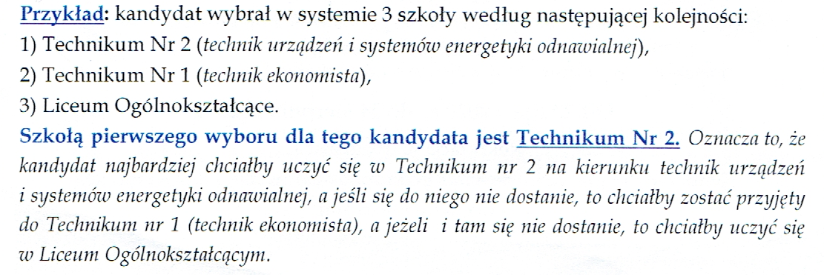

Slide 11
Postępowanie rekrutacyjne 2023/2024 do szkół ponadpodstawowych: obliczanie punktów rekrutacyjnych
Przeliczanie na punkty wyników egzaminu ósmoklasisty:
1) wynik przedstawiony w procentach z:
a) języka polskiego,
b) matematyki
– mnoży się przez 0,35;
2) wynik przedstawiony w procentach z języka obcego nowożytnego
– mnoży się przez 0,3.
Przeliczanie na punkty ocen z zajęć edukacyjnych, wymienionych odpowiednio na świadectwie ukończenia szkoły podstawowej, za oceny wyrażone w stopniu:
1) celującym – przyznaje się po 18 punktów;
2) bardzo dobrym – przyznaje się po 17 punktów;
3) dobrym – przyznaje się po 14 punktów;
4) dostatecznym – przyznaje się po 8 punktów;
5) dopuszczającym – przyznaje się po 2 punkty.

Slide 12
Postępowanie rekrutacyjne 2022/2023 do szkół ponadpodstawowych: obliczanie punktów rekrutacyjnych – c.d.
Za świadectwo ukończenia szkoły podstawowej z wyróżnieniem przyznaje się 7 punktów.
Za osiągnięcia w zakresie aktywności społecznej, w tym na rzecz środowiska szkolnego, w szczególności w formie wolontariatu, przyznaje się 3 punkty.
Za szczególne osiągnięcia w zawodach wiedzy, artystycznych i sportowych przyznaje się maksymalnie 18 punktów (od 2 do 10 za jeden, ale nie więcej niż 18 w sumie).

Slide 13
Zasady rekrutacji do szkół ponadpodstawowych: maksymalna liczba punktów możliwych do uzyskania
Kryteria - egzamin ósmoklasisty | wyniki z egzaminu ósmoklasisty (%) | punkty w postępowaniu rekrutacyjnym
wynik z języka polskiego | (max) 100% | x 0,35 = 35 pkt
wynik z matematyki | (max) 100% | x 0,35 = 35 pkt
wynik z języka obcego nowożytnego | (max) 100% | x 0,30 = 30 pkt
max |  | 100 pkt
Kryteria - świadectwo
ocena z języka polskiego |  | (max) 18 pkt
ocena z matematyki |  | (max) 18 pkt
ocena z I przedmiotu wybranego przez szkołę ponadpodstawową |  | (max) 18 pkt
ocena z II przedmiotu wybranego przez szkołę ponadpodstawową |  | (max) 18 pkt
aktywność społeczna, w tym na rzecz środowiska szkolnego |  | 3 pkt
świadectwo ukończenia szkoły podstawowej z wyróżnieniem |  | 7 pkt
szczególne osiągnięcia w zawodach wiedzy, artystycznych i sportowych |  | (max) 18 pkt
max |  | 100 pkt
Razem |  | 200 pkt

Slide 14
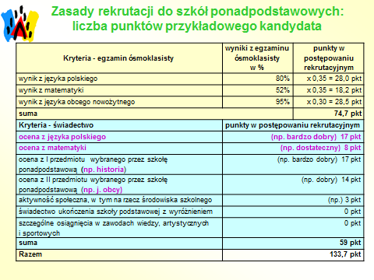

Slide 15
Przykłady
ZESPÓŁ SZKÓŁ TECHNICZNYCH I OGÓLNOKSZTAŁCĄCYCH IM. KAZIMIERZA WIELKIEGO W BUSKU-ZDROJU
Dla rekrutacji do następujących typów szkół, brane są pod uwagę następujące przedmioty ze świadectwa ukończenia szkoły podstawowej:
do Technikum Nr 3: język polski, matematyka, język obcy, informatyka;
do II Liceum Ogólnokształcącym: język polski, matematyka, język obcy, biologia;
do Branżowej Szkole I Stopnia Nr 3: język polski, matematyka, język obcy, informatyka.

Slide 16
Szczególne osiągnięcia ucznia:
Szczególne osiągnięcia ucznia wymienione na świadectwie, w tym:
a) potwierdzone osiągnięcia w zawodach wiedzy będących konkursem o zasięgu ponadwojewódzkim organizowanym przez kuratorów oświaty na podstawie zawartych porozumień:
- tytuł finalisty konkursu przedmiotowego - 10 pkt.,
- tytuł laureata konkursu tematycznego lub interdyscyplinarnego - 7pkt.,
- tytuł finalisty konkursu tematycznego lub interdyscyplinarnego - 5pkt.,
b) potwierdzone osiągnięcia uzyskane w zawodach wiedzy będących konkursem o zasięgu międzynarodowym albo ogólnopolskim, przeprowadzanym zgodnie z przepisami:
- tytułu finalisty konkursu przedmiotowego – przyznaje się 10 pkt.,
- tytułu laureata konkursu interdyscyplinarnego – przyznaje się 7 pkt.,
- tytułu finalisty konkursu interdyscyplinarnego – przyznaje się 5 pkt;

Slide 17
Szczególne osiągnięcia ucznia:
c) potwierdzone osiągnięcia uzyskane w zawodach wiedzy będących konkursem o zasięgu wojewódzkim organizowanym przez kuratora oświaty:
dwóch lub więcej tytułów finalisty konkursu przedmiotowego - 10 pkt.,
dwóch lub więcej tytułów laureata konkursu tematycznego lub interdyscyplinarnego – 7 pkt.
dwóch lub więcej tytułów finalisty konkursu tematycznego lub interdyscyplinarnego - 5 pkt.,
tytuł finalisty jednego konkursu przedmiotowego - 7 pkt.,
tytuł laureata konkursu tematycznego lub interdyscyplinarnego - 5 pkt.,
tytuł finalisty konkursu tematycznego lub interdyscyplinarnego - 3 pkt.,

Slide 18
Szczególne osiągnięcia ucznia:
d) potwierdzone osiągnięcia uzyskane w zawodach wiedzy będących konkursem o zasięgu ponadwojewódzkim lub wojewódzkim, przeprowadzanym zgodnie z przepisami:
dwóch lub więcej tytułów finalisty konkursu przedmiotowego –10 pkt
dwóch lub więcej tytułów laureata konkursu interdyscyplinarnego –7 pkt.,
tytułu finalisty konkursu przedmiotowego –7 pkt.,
tytułu laureata konkursu interdyscyplinarnego –5 pkt.;
e) wysokie miejsca w konkursach artystycznych i sportowych organizowanych przez kuratora oświaty lub inne podmioty na terenie szkoły na szczeblu:
- międzynarodowym - 4 pkt.,
- krajowym - 3 pkt.,
- wojewódzkim - 2 pkt.,
- powiatowym - 1 pkt,

Slide 19
Ważne terminy!
Od 15 maja do 21 czerwca 2023 r.
Składanie wniosku o przyjęcie do szkoły ponadpodstawowej.
Od 23 czerwca do 12 lipca 2023 r.
Dostarczenie świadectwa i zaświadczenie o wynikach egzaminu.
20 lipca 2023 r. Ogłoszenie list kandydatów zakwalifikowanych i kandydatów niezakwalifikowanych.
Od 21 lipca do 27 lipca 2023 r. Potwierdzenie woli przyjęcia do danej szkoły.
28 lipca 2023 r. Ostateczne podanie do publicznej wiadomości listy kandydatów zakwalifikowanych i niezakwalifikowanych.

